Slide 1

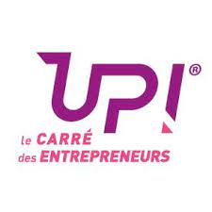
Nos partenaires

Slide 2

E@sy Soluce
Impression 3D
dans la monde actuel
Un + pour la réussite de votre entreprise
Notes:
Bonjour,
Je suis très heureux de vous recevoir ici à la cité entrepreneuriale de Saintes, dans le lieu de l’innovation.
Je profite donc de cette occasion pour vous parler de l’impression 3D et comment j’ai fait mes premières armes dans la conception en 3D.

Slide 3
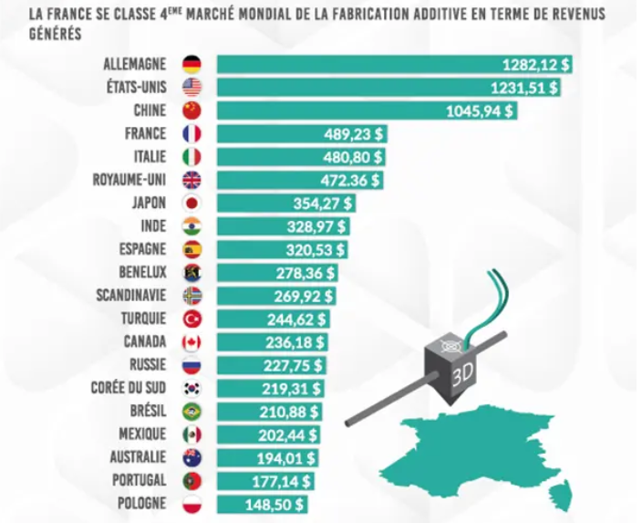
Selon un rapport de l’Insee pour l’année 2018,
l’usage de cette technologie est :
De 2% dans les sociétés de 10 à 19 personnes .
De 4 % dans les sociétés de 10 personnes ou plus (non industriel)
De 10 % dans les sociétés de l’industrie
(50 % avec leurs propres imprimantes 3D et 50 % par sous traitance.
De 16 % des sociétés de 250 personnes ont recourir à des technologies de fabrication additive.
4
Suite au développement de la filière,
la fabrication de pièces métalliques
pourrait s’élever jusqu’à 50 %,
soit 61 millions € de revenus générés,
30 % pour les équipements
et 20 % pour les poudres
La France, 4eme Mondial
122
Le marché français
de l’impression 3D métal
est estimé 122 millions €
7
La France 7ème pays
en terme de
machines industrielles installées
Notes:
Voici la première imprimante grand public. Pourquoi grand public, tout simplement parce que vous pouvez l’acheter et l’utiliser comme une machine à café. Elle est prête à l’emploi. Jusqu’à aujourd’hui, les imprimantes sont proposées en kit et on doit les monter soi-même.
C’est comme si tu recevais ton ordinateur démonté.
https://www.insee.fr/fr/statistiques/3896461?sommaire=3856444&q=impression+3D#graphique-Figure2
https://www.insee.fr/fr/statistiques/5356737
https://www.primante3d.com/donnees-francaises-31012020/

Slide 4
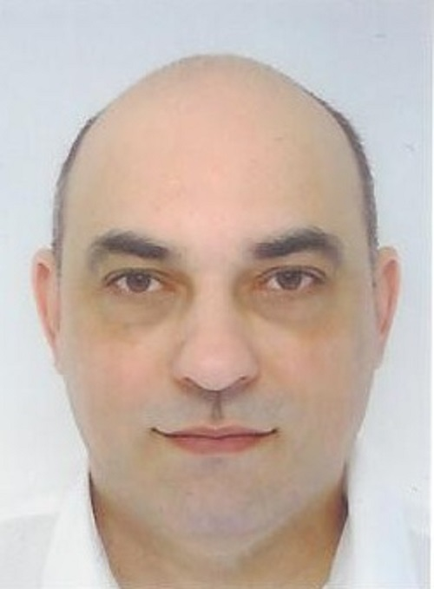
E@sy Soluce
Bac de Comptabilité
Bac + 2 Administrateur Informatique
Bac + 4 Concepteur Développeur Informatique
3 ans assistant comptable
7 ans Technicien en maintenance informatique
3 ans Administrateur reseau
Aujourd’hui Consultant Numérique
Force de proposition pour créer de la valeur ajoutée
aux solutions que vous proposez à vos clients.
Thierry Sandre
#OpenSource #Agilité #Accessibilité #NumériqueResponsable
Notes:
Je me présente :
Par mon diplôme, je suis concepteur développeur. Par mes valeurs, je suis artisan développeur. Ces valeurs sont opensource, inclusion, numérique responsable, Agilité.
Ma qualité principale est d’être force de proposition.
Il faut savoir que je n’ai pas l’intention d’être un spécialiste dans l’impression 3D car le cœur de mon métier est l’application web métier de gestion d’entreprise.
La question n’est pas de savoir ce que je suis capable de faire, la question est de savoir quel est votre besoin. Il faut savoir que 30 % de mon temps est de la veille technologie et de solution.
Et aujourd’hui, je vais vous faire part de mes connaissances sur l’impression 3D et son actualité

Slide 5
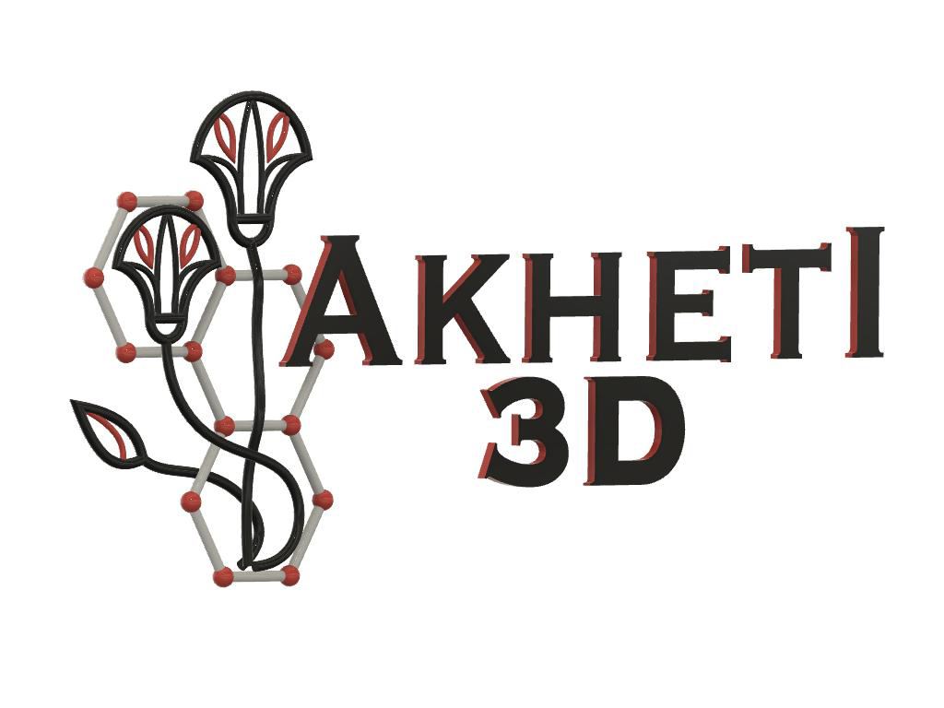

2022 - Formation CCPM Conception
pour la fabrication additive
(N° de fiche RS5560)
2023 - Création de Akheti 3D
a94840
Mikael Rousselot
Notes:
https://www.francecompetences.fr/recherche/rs/5560/
UNION INDUSTRIES METALLURGIQUES MINIERES
Siret : 78471719100018
Commission paritaire nationale de l'emploi de la métallurgie

Slide 6
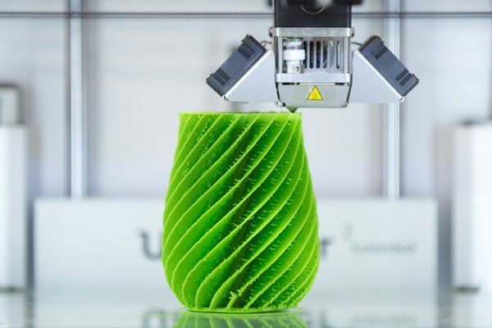
E@sy Soluce
Nouvelles technologies
Applications de l'impression 3D
Avancées récentes et tendances
Principes de l'impression 3D
Enjeux & intérêts
Je suis maker
Études de cas inspirantes

Slide 7
Nouvelles technologies

Slide 8
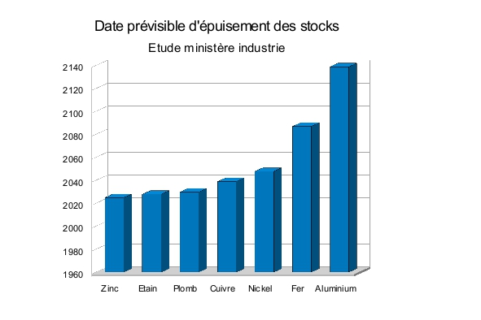
L’obsolescence
des ressources naturelles
Notes:
Aujourd’hui, l’impression 3D fait partie des nouvelles technologies qui ont pour objectif de résoudre l’obsolescence des matières premières.
Vous avez ici les perspectives dans les cent prochaines années sur les ressources en minerais. Vous pouvez voir qu’on estime qu’il n’y aura plus de zinc d’ici 2025.
Ceci prouve qu’il est important d’envisager dès maintenant des alternatives technologiques afin de pallier l’épuisement des métaux naturels.
Voici d’autres exemples d’évolutions technologiques
Voir les vidéos Aurore Stephant
https://www.youtube.com/watch?v=i8RMX8ODWQs

Slide 9
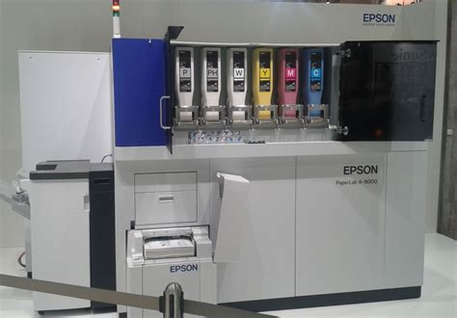
PAPERLAB
une machine
pour recycler le papier
au sein de son entreprise
Les nouvelles technologies
Notes:
Alors quelle est cette machine ?
Est-ce que quelqu’un à une réponse ?
C’est une imprimante qui recycle le papier et donc permet de réutiliser celui-ci plusieurs fois.
Il faut savoir que les marques d’imprimante cherchent de nouveau marché tout en restant dans le secteur qui leur est chère : l’impression. HP propose des imprimantes 3D pour l’industrie. HP prévoit aussi une plateforme de production d’objets par l’impression 3D.

Slide 10
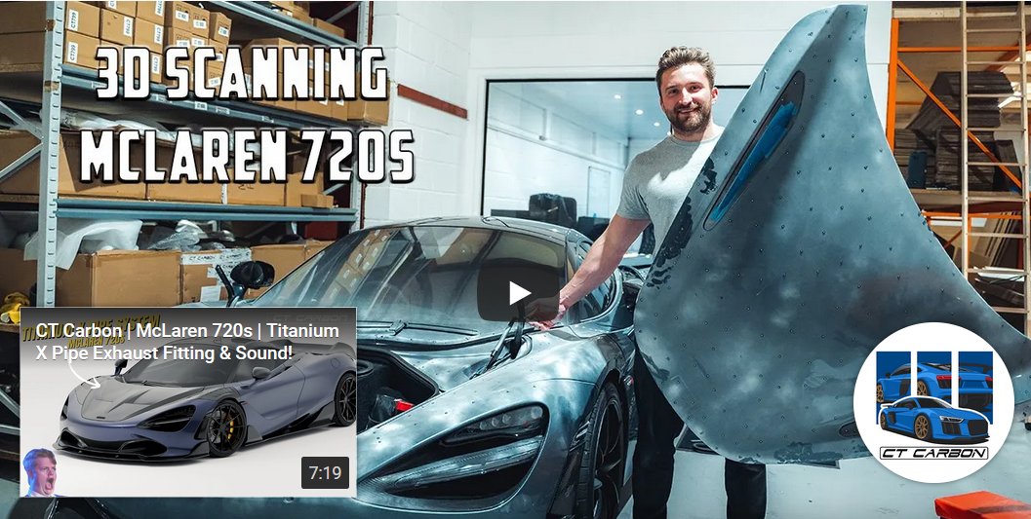
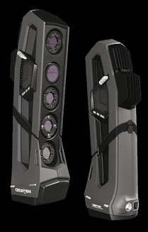
Go!SCAN 3D
Les nouvelles technologies
Notes:
Donc ça c’est ma voiture ! Comme vous le savez on n'a pas réussi si on n'a pas de McLaren 720 s avant 60 ans.
Plus sérieusement, aujourd’hui pour de la conception de pièce, on peut être amené à utiliser un scanner3D pour reproduire à l’identique
Après ce modeste tour des nouvelles technologie nous avoir dans secteur d’activité
https://www.youtube.com/watch?v=CA8P1YoMk1w&t=5s
https://get.creaform3d.com/fr/lp-goscan-3d/

Slide 11
Applications de l'impression 3D

Slide 12
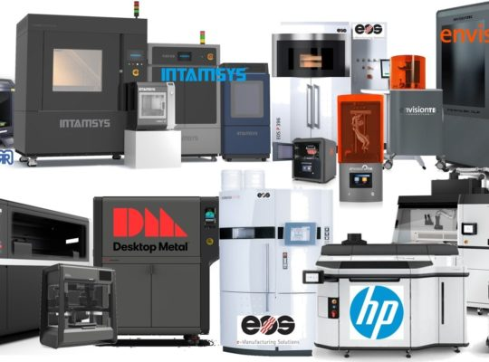
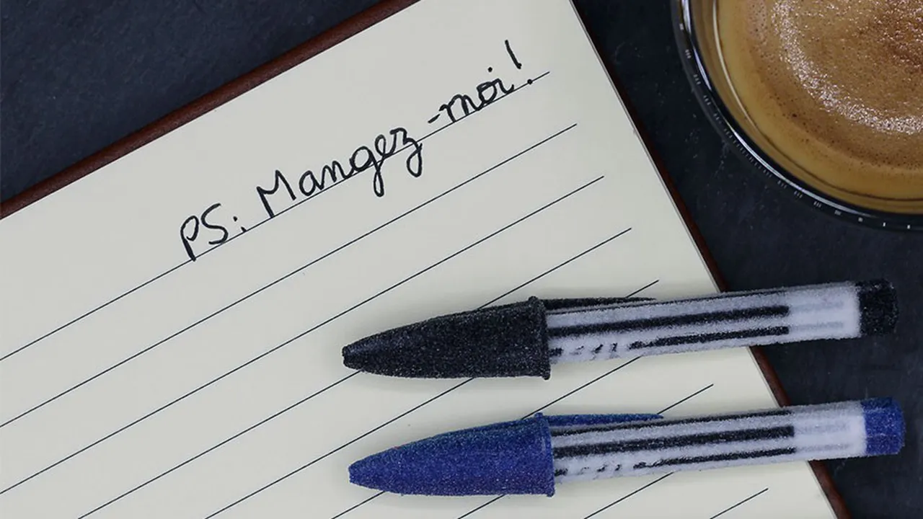
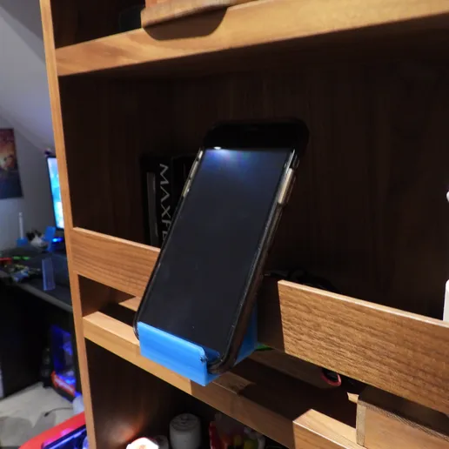
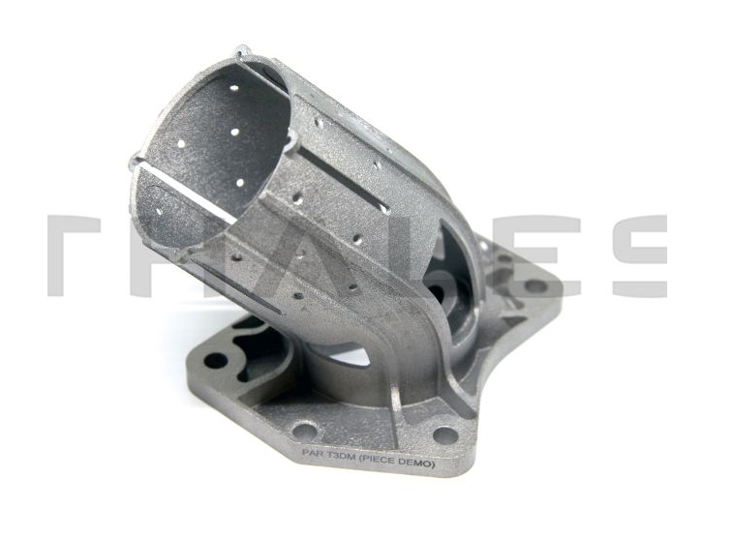
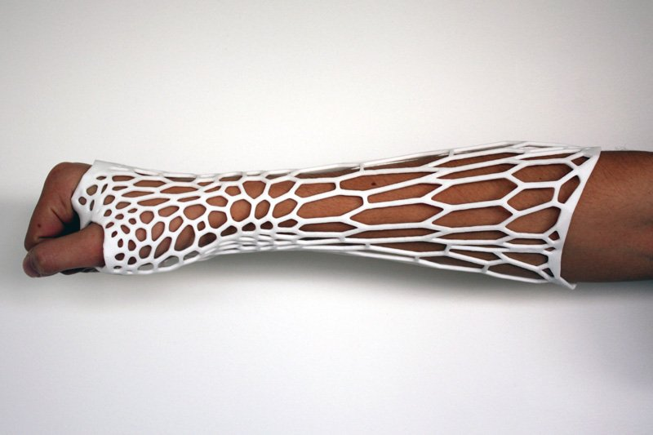
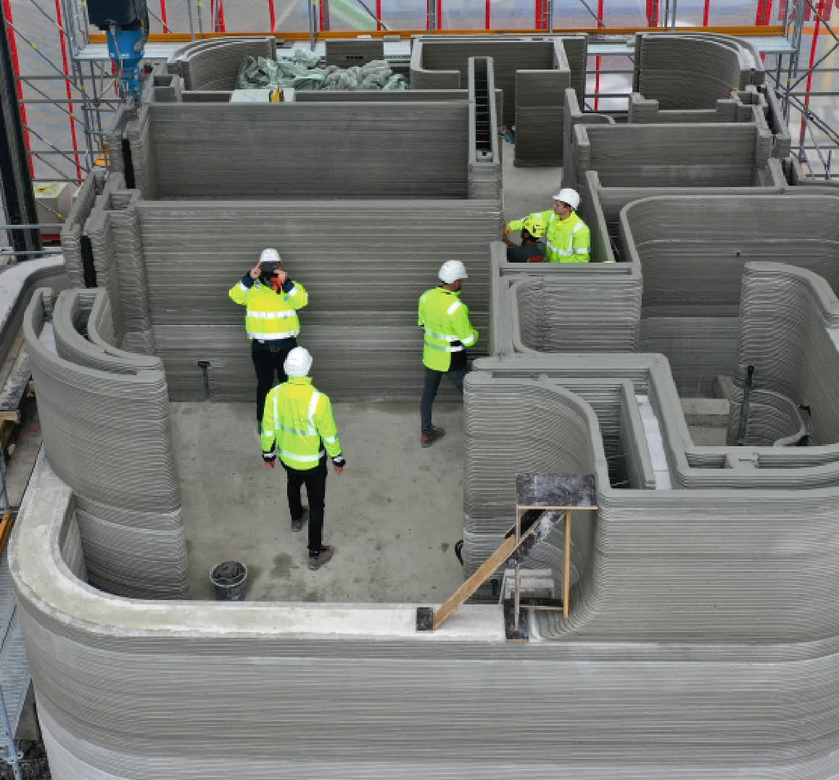
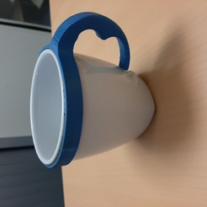
Dans la médecine
Dans le batiment
Dans l’industrie
Dans la vie de tous les jours
Dans l’alimentaire
Dans la réparation des objets
Notes:
Tout d’abord, nous allons voir des exemples de secteurs métiers qui sont impactés par la nouvelle technologique l’impression 3D.
Les métiers de l’industrie, on voit apparaître de multiples machines Impressions 3D basées sur les métaux.
Dans les hôpitaux ou on parle de plus en plus de bio impression 3D. On a vu au début du Covid, certains hôpitaux se sont outillés en « ferme » d’impression 3D pour résoudre le problème de pénurie de certains outils.
Dans les métiers du bâtiment avec des murs en ciment ou d’autres matières.
Dans l’alimentaire avec en particulier une société bordelaise tridifoodies qui crée des objets publicitaires.
Dans le DIY, on peut faire soi-même un élément pour en associé deux qui n'ont pas été prévu pour cela
Dans la réparation,des sociétés comme SEB ou Boulanger proposent des solutions.

Slide 13
Avancées récentes et tendances

Slide 14
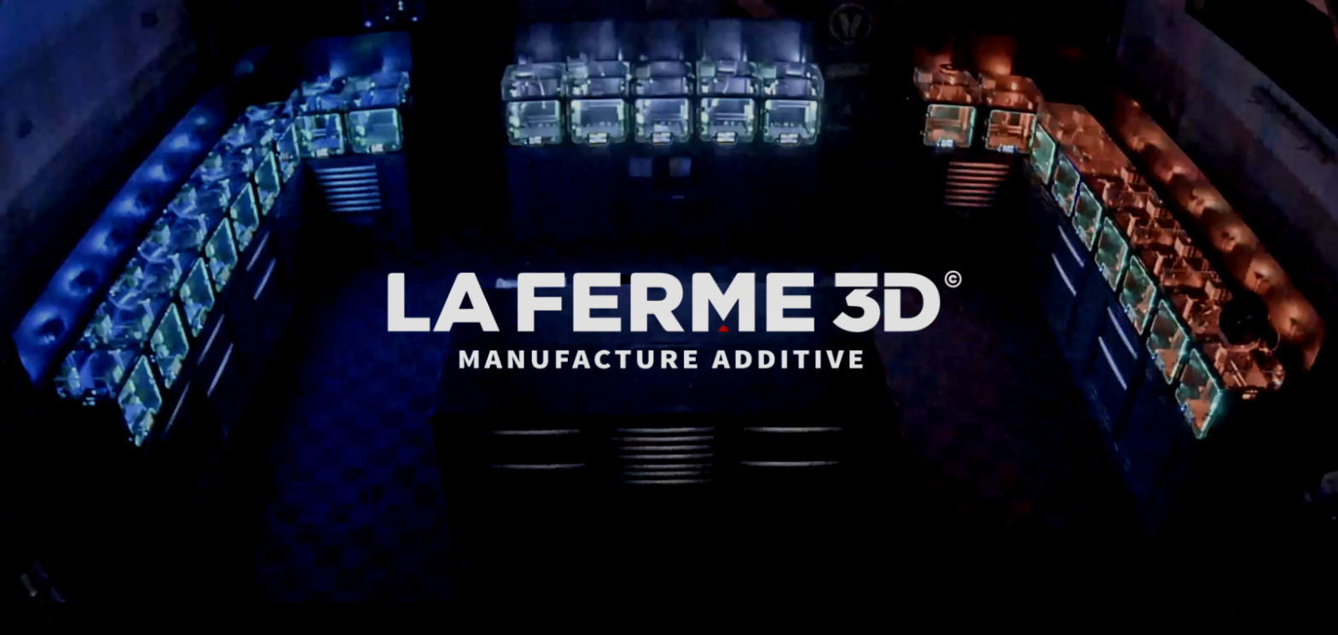
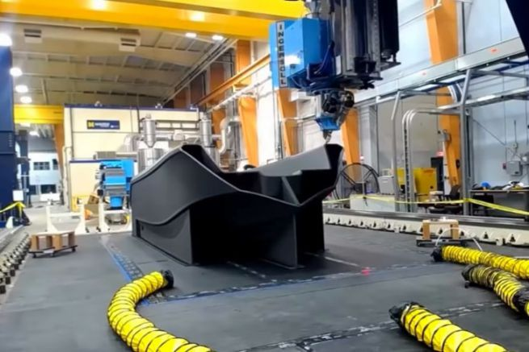
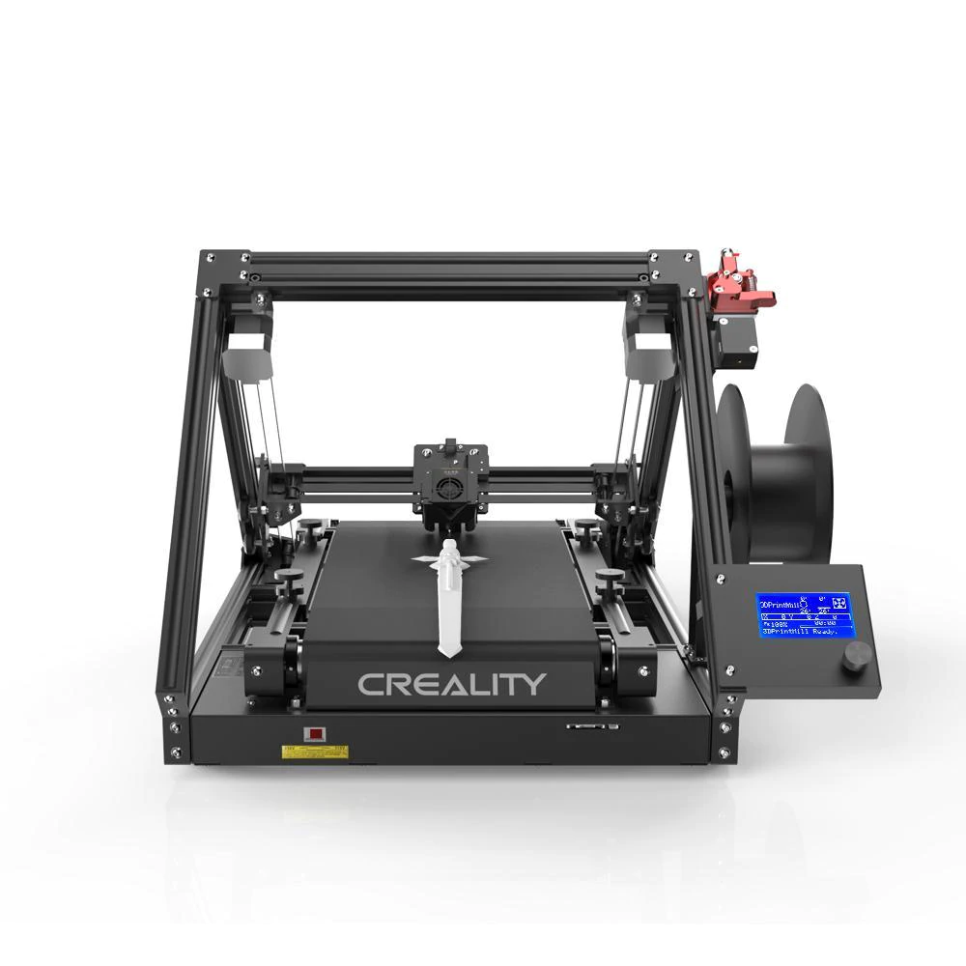
Ferme impression 3D
Impression grand format
Axe Z à l’infini
Notes:
Quel avenir pour l’impression 3D par dépôt ?
Par rapport à ce que l’on lui reprochait :
Avec les fermes, on obtient des productions plus importantes dans le même temps.
Les nouvelles imprimantes à Axe Z à l’infinie qui permette de construire des objets longs ou les infinis.
Ici un bateau de 7 mètres.

Slide 15
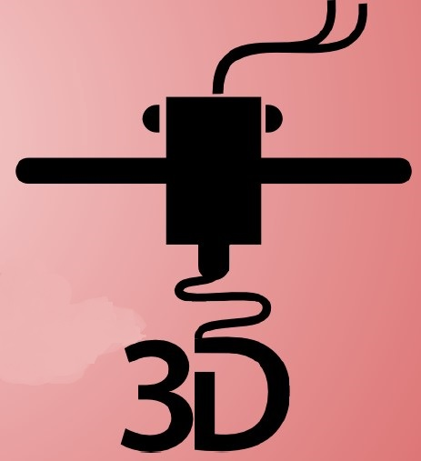
Principes de l'impression 3D

Slide 16
Les matériaux plastiques
Les matériaux métalliques
L’impression 3D concerne
toutes les familles de matériaux.
Les matériaux minéraux
Les matériaux organiques
Les matériaux composites
Principes de l'impression 3D
Notes:
Pour faire de l’impression 3d nous avons besoin de 4 éléments :
Une application de conception qui permet de faire le modèle souhaité en une ou plusieurs parties.
Un logiciel de découpe (slicer) qui permet de préparer de fichier que l’imprimante 3D va exécuter.
Le filament, je vous présente les trois que je connais…
Une imprimante, les trois principaux types. Ceci dépend du mode de « construction » .

Slide 17
 | PLA | ABS | PET
Avantage | Bio sourcé, biodégradable Sans odeur Post-traitement avec du papier de verre et des peintures acryliques Bonne résistance UV | Peut être post-traité avec de l'acétone* pour une finition lisse et brillante Peut être post-traité avec du papier de verre et des peintures acryliques L'acétone* peut aussi être utilisé comme colle forte Bonne résistance à l'abrasion | Haute résistance à l'humidité Haute résistance aux produits chimiques Recyclable Bonne résistance à l'abrasion Peut être post traité avec du papier de verre et des peintures acryliques Peut être collé
Inconvénient | Faible résistance à l'humidité Ne se colle pas facilement | Sensible aux UV Odeur lors de l'impression Émission de fortes fumées potentielles
Les matériaux plastiques - Principes de l'impression 3D
Notes:
Pour le filament, je vous présente les trois que je connais…
Le choix dépend de l’usage de l’objet. L’« abs » permet de faire des objets plus souples. Le « pla » ne permet pas d’assembler deux objets car il ne permet de les coller les uns aux autres.

Slide 18
L’extrusion de matière
La photopolymérisation
Sept familles de procédés
La fusion de poudre
La projection de matière
La projection de liant
La stratification en feuilles
La fusion par énergie dirigée
Principes de l'impression 3D

Slide 19
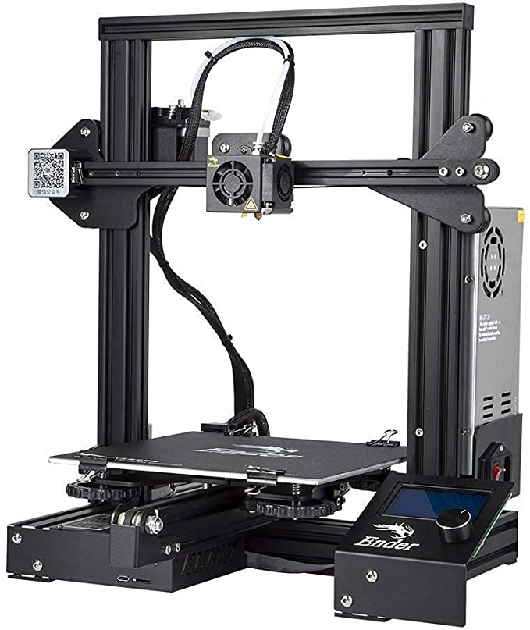
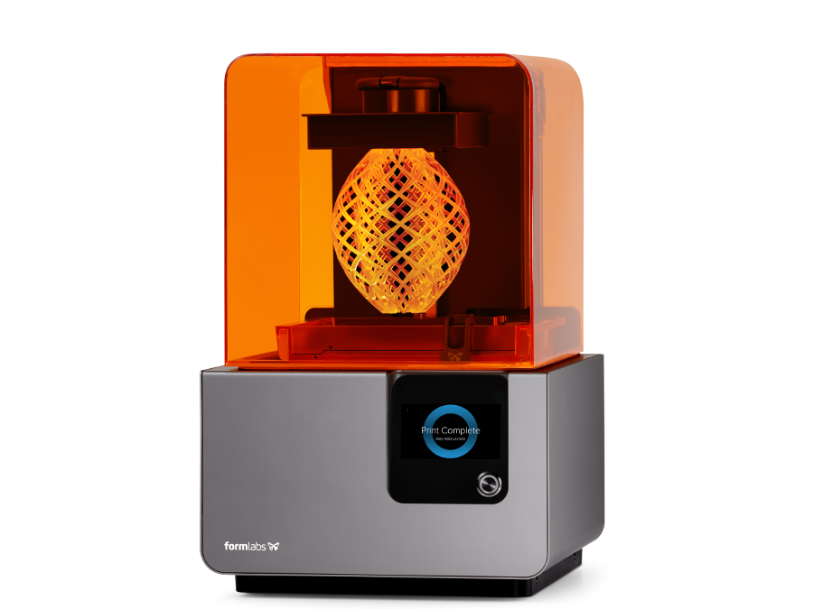
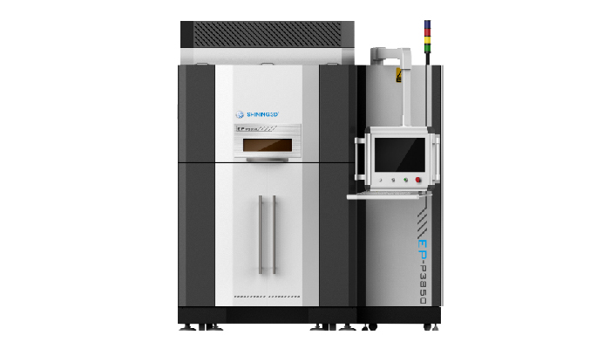
Dépôt de fil ou extrusion (FFF et FDM) : Un filament plastique est fondu et déposé sur une plateforme d’impression, formant l’objet couche après couche.
Photopolymérisation (SLA, DLP, LCD) : Un laser ou une source de lumière solidifie une résine liquide et photosensible, point par point (SLA laser) ou couche par couche (DLP, LCD).
Fusion de poudre (SLS, SLM, DMLS) : Un laser fusionne des particules de poudre point par point.
- Equipement -
Notes:
Pour les imprimantes, les trois principaux types. Ceci dépend du type « construction ».

Slide 20
Étape de l’impression

Slide 21
Phase 1
Phase 2
Phase 3
Phase 4
Conception
Slicer
Impression
Post-traitement
.stl / .obj
G-code
Mise en pratique
(Imprimante 3D dépôt filament)
blockscad3d
UltraMaker Cura
cults3d
Fusion 360
craftcloud3d
Notes:
Mise en pratique

Slide 22
Enjeux & intérêts
de
l’imprésion 3D

Slide 23
Prototyper rapidement
Produire à la demande
Enjeux & intérêts
de l’imprésion 3D
Customiser massivement
Intégration à la chaîne de valeur
Conception innovante
Production écologique et durable

Slide 24
Je suis maker

Slide 25
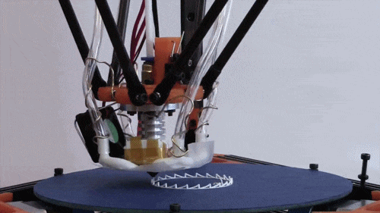
Akheti 3D, une entreprise responsable
Exemple de produit Akheti 3D
Akheti 3D, c’est pour qui ?
Il est une fois un maker...
Notes:
_ Il était une fois un maker
Expliquer ton diplôme, ton métier, ta passion.
_ Akheti 3D, c’est pour qui ?
Qui sont tes clients ? comment tu travail ?
_ Akheti 3D, une entreprise responsable
Démarche eco-responsable
_ Exemple des travaux Akheti 3D
Expliquez objets créés

Slide 26
Études de cas inspirantes

Slide 27
Merci à vous et à nos partenaires !

Slide 28
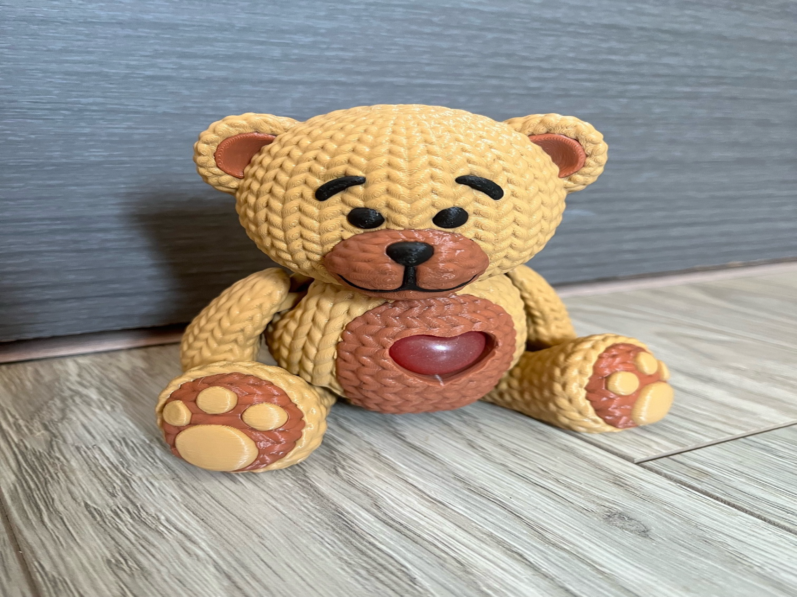
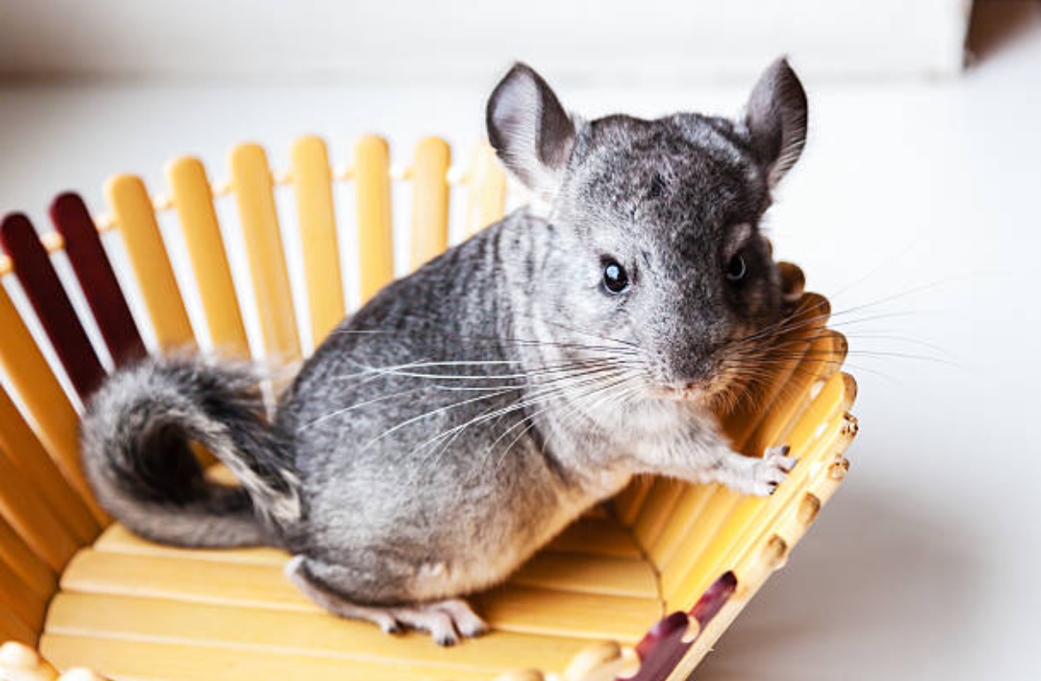



E@sy Soluce
Un professionnel au service de votre créativité
Un + pour la réussite de votre entreprise
atelier@akheti-3d.com
contact@easy-soluce.fr

